Slide 1

農田水利事業人員人事作業手冊修正說明
日期 ：112年05月11日

Slide 2

目錄
1
修正緣起……………………………….……………….…….0 3
2
手冊修正總說明…………………….……………….…….0 4
3
農田水利事業人員升遷作業流程…………...……..08
4
退休金案件處理注意事項…..………………………..29
5
退休金案件處理作業流程…..………………………..38
6
附錄…..……………………………………………………...41

Slide 3
壹、修正緣起
配合改制修正手冊
109年農田水利會改制為農田水利署各管理處，有關身分法的部分，原係依據農田水利會人事管理規則，改制後基於農田水利法第19條第3項授權訂立農田水利事業人員人事管理辦法(以下簡稱本辦法)。
由於人事管理通則及本辦法用詞更改，為提供各管理處最新且正確的資訊，行政院農業委員會農田水利署委託本院進行手冊內容之更新。
本次手冊修正仍保留97年之架構，並作法規更新、用詞、流程調整。

Slide 4
貳、手冊修正總說明(1/4)
章節異動
97年手冊，有17章、3附錄，112年版有19章，3附錄，異動說明如下表。
 | 97年版 | 新版
更改章名 | 非考試及格人員任用作業流程 | 農田水利事業人員商調及再任作業流程
 | 現職人員(非組室主管)升遷作業流程 | 非組室主管及專門委員升遷作業流程
 | 現職人員(組室主管及一等人員)升遷作業流程 | 主任工程師、組室主管升遷及分處主任兼任作業流程
 | 停職案件處理作業流程 | 因案停職案件處理作業流程
 | 復職案件處理作業流程 | 因案停職之復職案件處理作業流程
新增 | -- | 留職停薪案件處理作業流程
 | -- | 留職停薪之回職復薪案件處理作業流程
 | -- | 農田水利事業人員三等升二等訓練遴選作業流程
刪除 | 因公出國案件之處理作業流程 | --

Slide 5
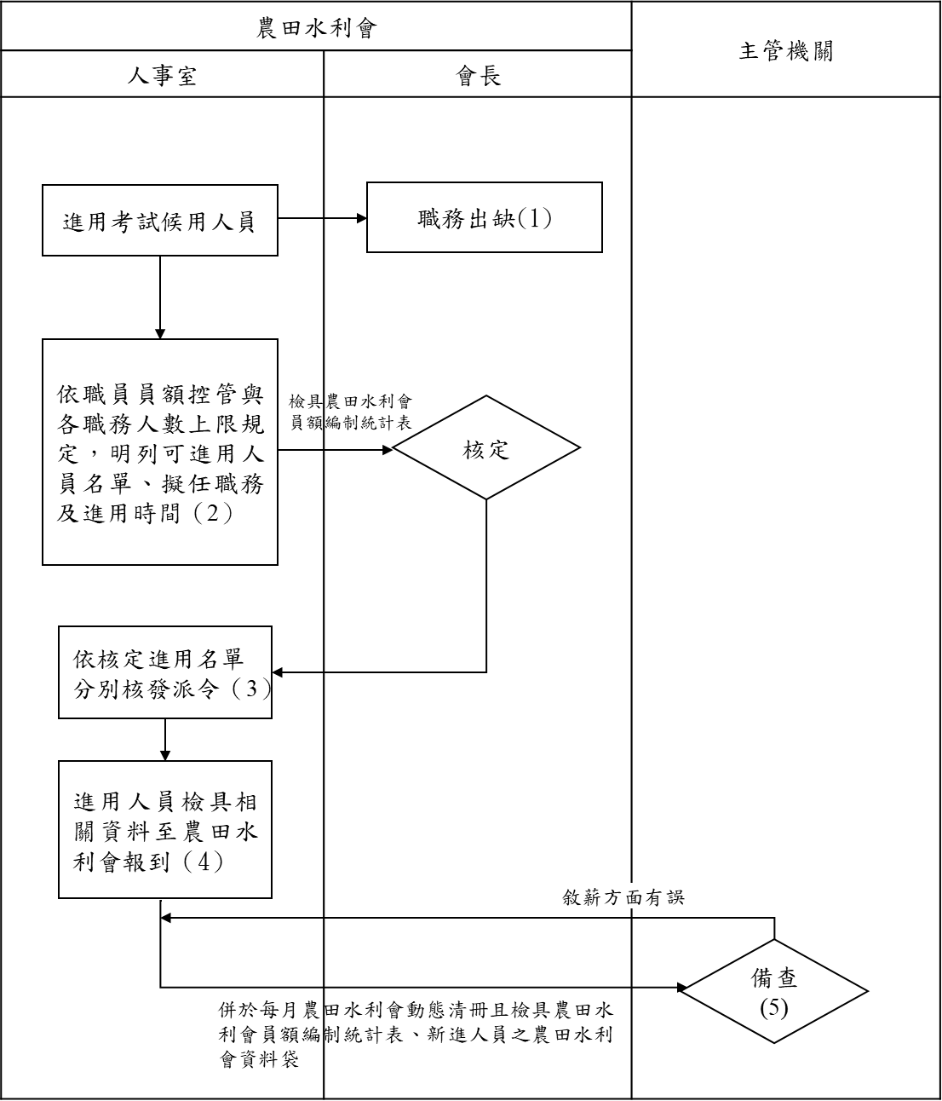
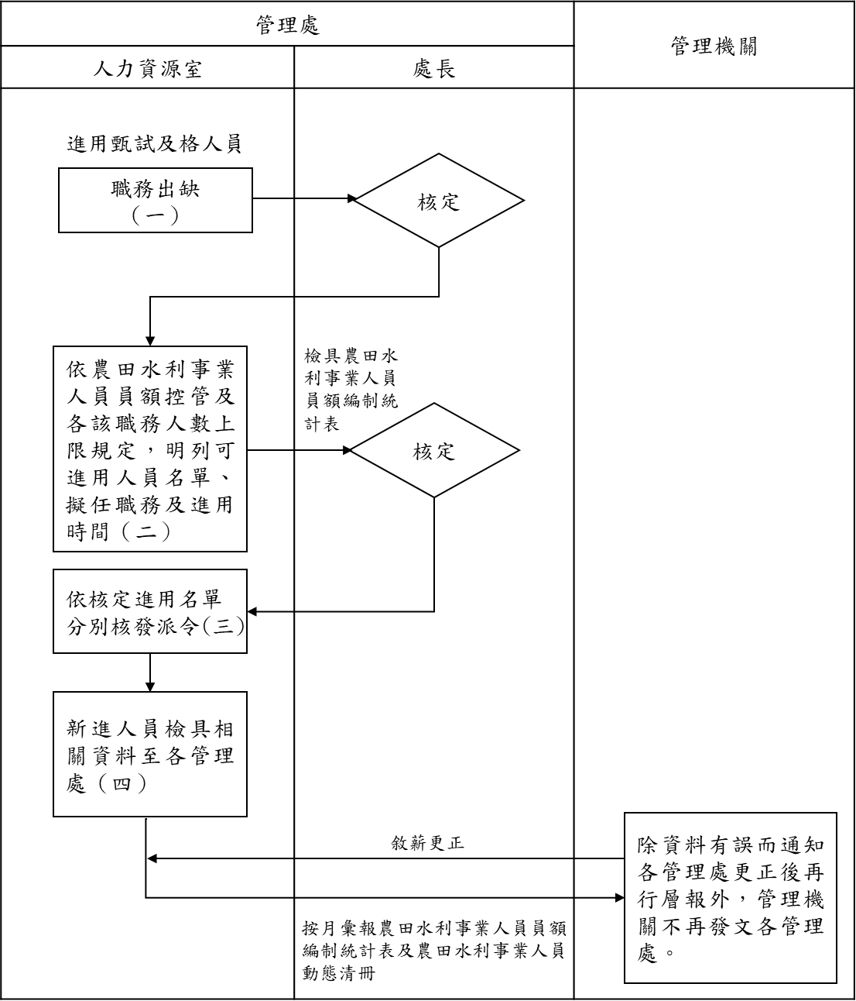
貳、手冊修正總說明(2/4)
流程異動(1/2)
備查調整為「除資料有誤而通知各管理處更正後再行層報外，管理機關不再發文各管理處。」
97年版
新版

Slide 6
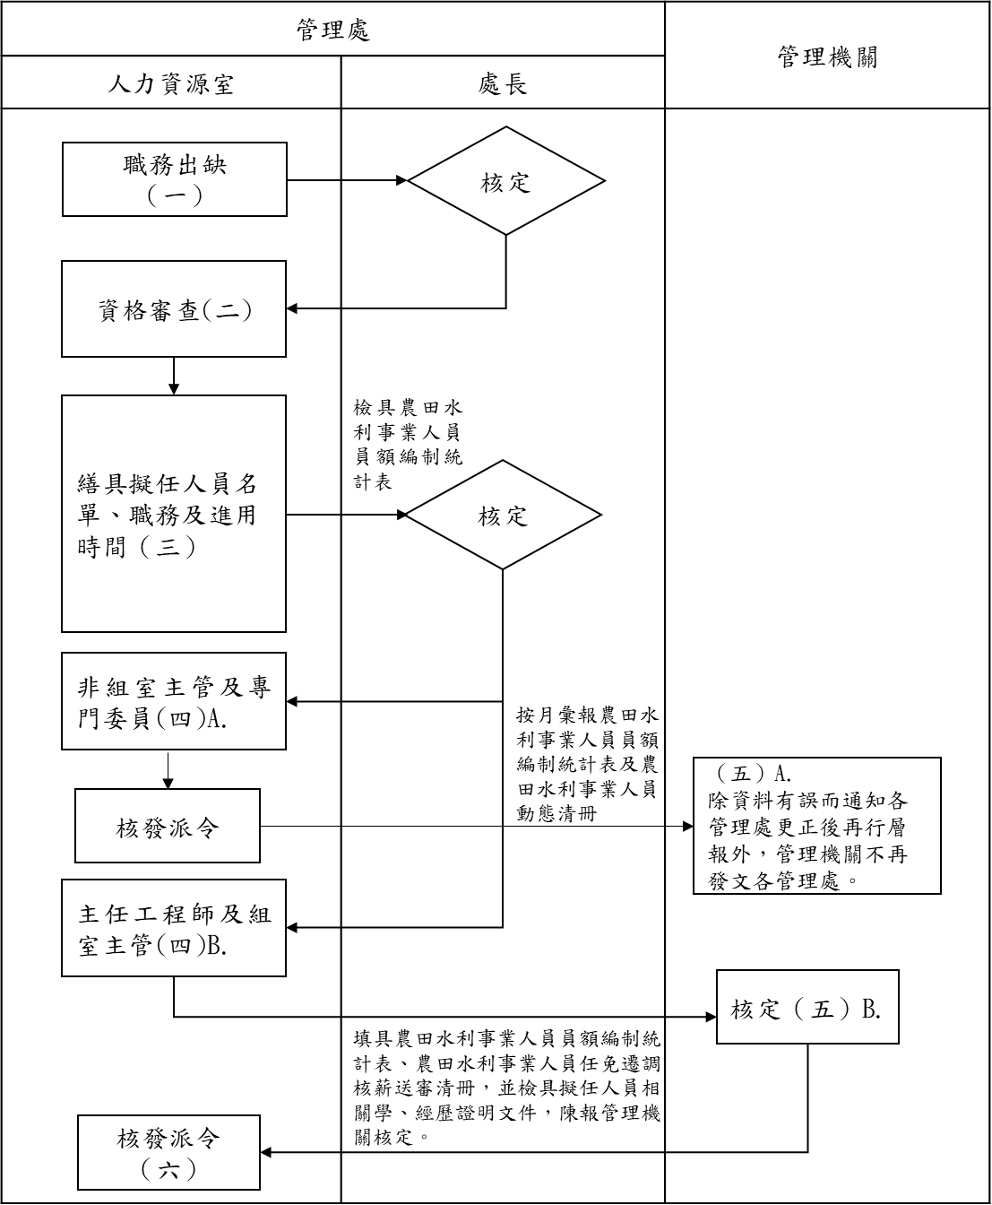
貳、手冊修正總說明(3/4)
流程異動(2/2)
區分非組室主管及專門委員(A)、主任工程師、組室主管(B)之作業流程
農田水利事業人員商調及再任作業流程

Slide 7
貳、手冊修正總說明(4/4)
表格異動
手冊提供45個表格，統一標題格式為「行政院農業委員會農田水利署ＯＯ管理處＋表名」。
新增留職停薪申請書
新增農田水利事業人員三等升二等訓練有關表格，計7個。
配合因公出國章節刪除，爰相關表格未納入。
約僱人員僱用契約書提供【適用離職儲金版本】及【適用勞工退休金版本】。

Slide 8
參、農田水利事業人員升遷作業流程(1/21)
辦理升遷須留意的因素
擬任職務資格
敘擬任職務最低薪級
任現職滿1年
考績近3年列乙等以上
具備
近1年未受記大過或
累積達1大過以上處分
近3年內未受有期徒刑以上之刑確定
不能具備

Slide 9
參、農田水利事業人員升遷作業流程(2/21)
得參加升遷考核條件(第31條)
Ⅰ 農田水利事業人員具下列各款條件者，得參加升遷考核：
一、具有擬任職務資格並敘其最低薪級以上。
二、任現職一年以上。
三、最近三年考績，均列乙等以上。
四、最近一年未受記大過或累積達一大過以上處分。
五、最近三年內未受有期徒刑以上之刑確定。
Ⅱ 農田水利事業人員於留職停薪期間或經機關核准帶職帶薪進修或研究六個月以上，於進修或研究期間者，不得辦理升遷。

Slide 10
參、農田水利事業人員升遷作業流程(3/21)
農田水利事業人員類別(第2條)
農田水利事業人員分為下列五類：
一、輔佐人員：處長、副處長、主任工程師、專門委員。
二、灌溉管理人員：管理組長、管理師、副管理師、助理管理師、管理員。
三、灌溉工程人員：工務組長、工程師、副工程師、助理工程師、工程員。
四、綜合行政人員：財務組長、總務組長、企劃組長、主計室主任、人力資源室主任、 輔導室主任、資訊室主任、專員、副專員、組員、辦事員、助理員。
五、兼任主管人員：分處主任、股長及工作站站長。
非組室主管及專門委員(A)
部分辦理流程有異，
如 :商調及再任作業流程、升遷流程
主任工程師、組室主管(B)

Slide 11
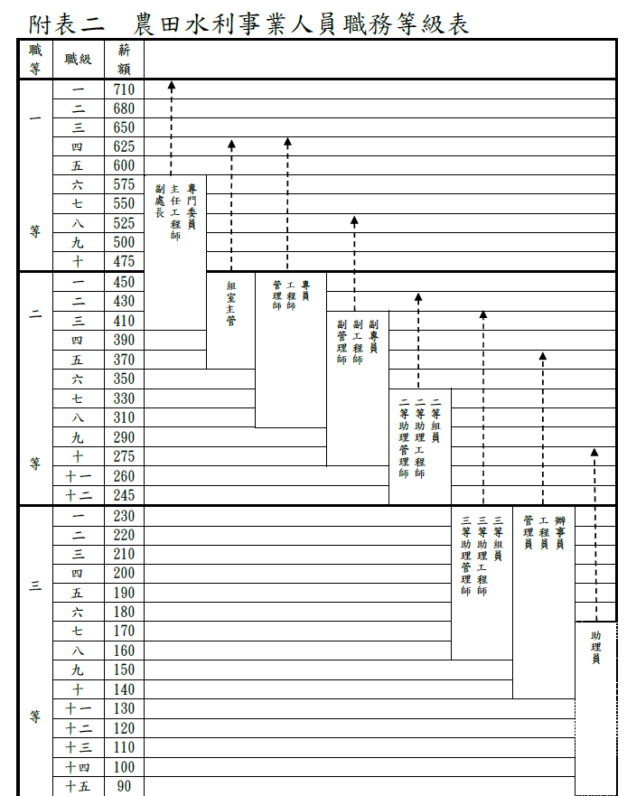
參、農田水利事業人員升遷作業流程(4/21)
備註 :
1.助理管理師、助理工程師及組員均以其編制員額二分之一，得列二等。
2.表列虛線係指年功薪所晉級數。
3.僅直轄市管理處得置助理員。
4.直轄市管理處改制前於103年5月31日前在職之總幹事，薪額得晉敘至740。

Slide 12
參、農田水利事業人員升遷作業流程(5/21)
進用資格介紹
專門委員進用資格(第20條)
Ⅰ 灌溉管理組織專門委員應就具有下列資格之一者進用之：
一、曾任農田水利會總幹事、主任工程師、專門委員職務，或組室主管職務二年以上，成績優良，且符合專門委員最低起支薪級。
二、曾任或現任灌溉管理組織處長、副處長、主任工程師、專門委員職務，或組室主管職務二年以上，成績優良，且符合專門委員最低起支薪級。
三、曾任農田水利會管理師、工程師、秘書或專員職務六年以上，或曾任或現任灌溉管理組織管理師、工程師或專員職務六年以上，成績優良，並符合專門委員最低起支薪級，且無適當之前二款所定組室主管人選時。
Ⅱ 前項專門委員員額比率不得超過灌溉管理組織組室主管、管理師、工程師及專員編制總員額 百分之十；其計算員額未滿一人者，以一人計。但計算員額為一人者，得視業務需求，另行增置一人，不受上開計算員額比率之限制。
Ⅲ 專門委員之編制員額，應置二分之一以上之保留員額，以現任灌溉管理組織處長、副處長、主任工程師之資格進用。但專門委員編制員額三人以下者，得僅置一名保留員額。
Ⅳ 灌溉管理組織主任工程師除具有前條第二款資格，並應具有公立或立案之私立專科以上學校相關科系，或經教育部承認之國外專科以上學校相關科系畢業。
Ⅴ 前項主任工程師所定相關科系如附表五。

Slide 13
參、農田水利事業人員升遷作業流程(6/21)
進用資格介紹
組室主管進用資格(第21條)
灌溉管理組織組室主管應考量其領導能力，並就具有下列資格之一者進用之：
一、曾任農田水利會管理師、工程師、秘書、專員相關職務三年以 上或副工程師、副管理師、副專員相關職務五年以上，成績優良，且符合組室主管最低起支薪級。
二、曾任或現任灌溉管理組織管理師、工程師、專員相關職務三年以上或副工程師、副管理師、副專員相關職務五年以上，成績優良，且符合組室主管最低起支薪級。

Slide 14
參、農田水利事業人員升遷作業流程(7/21)
進用資格介紹
管理師、工程師、專員進用資格(第22條第1項)
灌溉管理組織管理師、工程師、專員，應就具有下列資格之一者進用之：
一、曾任農田水利會副管理師、副工程師或副專員以上相關職務一年以上成績優良且符合管理師、工程師、專員最低起支薪級。
二、曾任或現任灌溉管理組織副管理師、副工程師或副專員以上相關職務一年以上成績優良且符合管理師、工程師、專員最低起支薪級。
副工程師、副管理師、副專員進用資格(第22條第2項)
灌溉管理組織副工程師、副管理師、副專員，應就具有下列資格之一者進用之：
一、曾任農田水利會二等助理管理師、二等助理工程師或二等組員以上相關職務一年以上成績優良且符合副管理師、副工程師、副專員最低起支薪級。
二、曾任或現任灌溉管理組織二等助理管理師、二等助理工程師或二等組員以上相關職務一年以上成績優良且符合副管理師、副工程師、副專員最低起支薪級。

Slide 15
參、農田水利事業人員升遷作業流程(8/21)
進用資格介紹
二等助理管理師、二等助理工程師、二等組員進用資格(第22條第3項)
灌溉管理組織二等助理管理師、二等助理工程師、二等組員，應經三等晉升二等訓練合格，並就具有下列資格之一者進用之：
一、曾任農田水利會三等最高級相關職務敘本薪最高薪級滿二年，其考績均列甲等或滿三年，其考績一年以上列甲等，其餘列乙等。
二、曾任或現任灌溉管理組織三等最高級相關職務敘本薪最高薪級滿二年，其考績均列甲等或 滿三年，其考績一年以上列甲等，其餘列乙等。
三、於本辦法施行前，原農田水利會任用之在職三等職員，於本辦法施行後二年內，領有相關類科之專門職業及技術人員高等考試及格證書，並實際從事農田水利會或灌溉管理組織相當之專門職業或技術職務二年以上，成績優良。

Slide 16
參、農田水利事業人員升遷作業流程(9/21)
進用資格介紹
三等助理工程師、三等助理管理師、三等組員進用資格(第23條)
Ⅰ 灌溉管理組織三等助理工程師、三等助理管理師、三等組員，應就具有下列資格之一者進用之：
一、曾任農田水利會管理員、工程員、辦事員相關職務一年以上成績優良且符合三等助理管理師、三等助理工程師、三等組員最低起支薪級。
二、曾任或現任灌溉管理組織管理員、工程員、辦事員相關職務一年以上成績優良且符合三等助理管理師、三等助理工程師、三等組員最低起支薪級。
Ⅱ 灌溉管理組織管理員、工程員、辦事員，應就具有下列資格之一者進用之：
一、經農田水利會三等十級人員考試及格。
二、經第十六條甄試及格。
三、曾任農田水利會三等十級以上相關職務一年以上，成績優良。
Ⅲ 農田水利會組織通則中華民國一百零一年二月一日修正生效前，由直轄市主管機關主管之農田水利會改制，而設置之灌溉管理組織(以下簡稱直轄市管理處)，其工程員、管理員、辦事員，除得就具有第二項各款之一資格者進用外，並得就曾任直轄市主管機關主管之農田水利會助理員或現任、曾任直轄市管理處助理員職務合計六年以上，具第十六條所定甄試資格，且其考績三年以上列為甲等，其餘列為乙等者進用之。

Slide 17
參、農田水利事業人員升遷作業流程(10/21)
迴避規定(第18條)
Ⅰ 農田水利事業人員應依各灌溉管理組織編制表之職稱及人數進用之。
Ⅱ 處長不得進用其配偶或三親等以內血親、姻親。但處長到職前已進用者，或經第十六條甄試錄取或經人評會評議升任者，不在此限。
Ⅲ 前項但書人員，不得擔任財務、人力資源、主計及輔導單位之職務。

Slide 18
參、農田水利事業人員升遷作業流程(11/21)
任免遷調辦理方式(第32條)
Ⅰ 灌溉管理組織主任工程師及組室主管之任免、遷調得不經人評會評議，由處長提出升遷人選，報請管理機關辦理。
Ⅱ 前項以外之農田水利事業人員，其任免遷調由處長核准調派之。但本辦法另有規定依其規定辦理，或分處主任之兼任，由處長提出兼任人選，報請管理機關辦理者，不在此限。
Ⅲ 農田水利事業人員之任免遷調應按月造送清冊，層報管理機關。
消極資格(第34條第1項)
有下列情事之一者，不得為農田水利事業人員；於進用後發現者，撤銷其進用：
一、未具或喪失中華民國國籍。
二、具中華民國國籍兼具外國國籍。但有下列情形之一者，不在此限：
（一）依本法第十九條第一項規定繼續進用之農田水利事業人員。
（二）中華民國一百零九年辦理之農田水利新進人員聯合統一考試進用之人員。
（三）其他法律另有規定。
三、動員戡亂時期終止後，曾犯內亂、外患罪，經有罪判決確定或通緝有案尚未結案。
四、曾任公職有貪污行為，經有罪判決確定或通緝有案尚未結案。
五、犯前二款以外之罪，判處有期徒刑以上之刑確定，尚未執行或執行未完畢者。但受緩刑宣告者，不在此限。
六、原任公務人員受休職、停職處分或農田水利事業人員受停職處分，尚未期滿或原因尚未消滅。
七、褫奪公權尚未復權。
八、受監護或輔助宣告尚未撤銷。

Slide 19
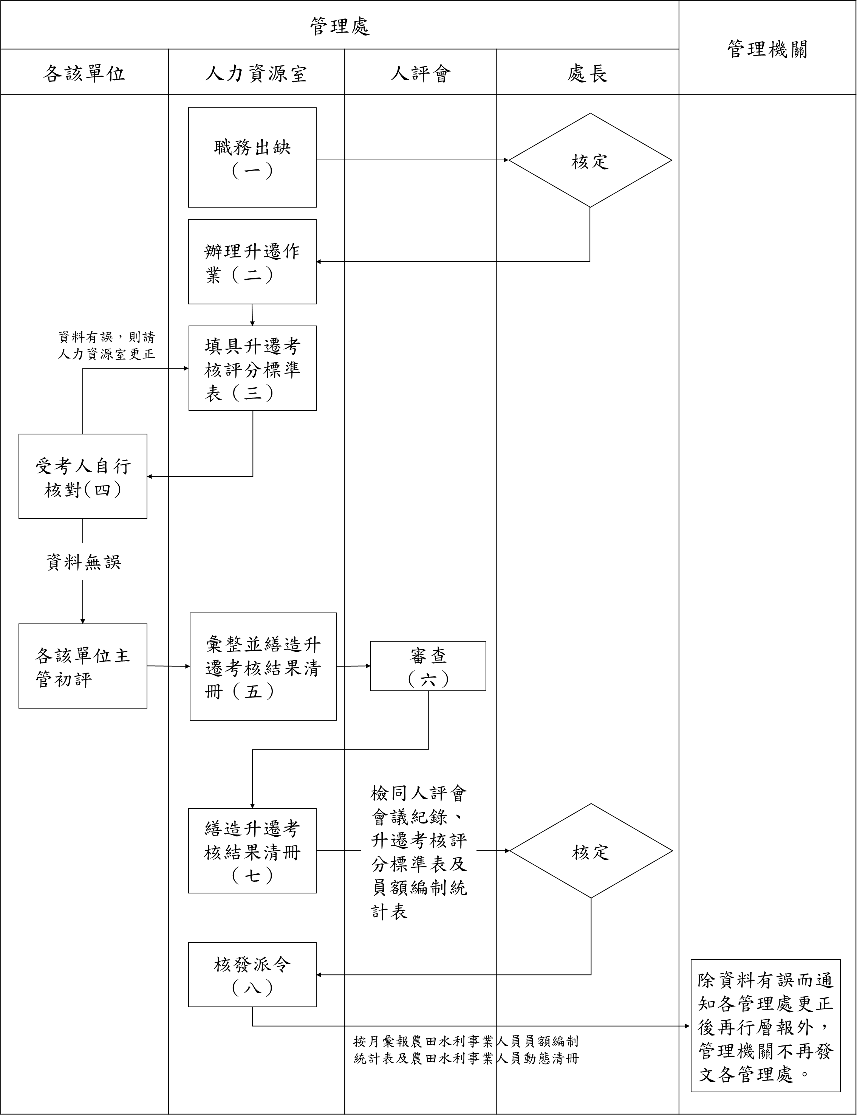
參、農田水利事業人員升遷作業流程(12/21)
(A)非組室主管及專門委員升遷作業流程
步驟說明：
(一)
人力資源室定期填具「農田水利事業人員員額編制統計表」彙報處長，讓處長瞭解人力運用概況，再由處長視職務出缺狀況而決定職缺遞補方式，公開甄選或內部升遷考核
(第28條、第31條第1項)。

Slide 20
參、農田水利事業人員升遷作業流程(13/21)
(A)非組室主管及專門委員升遷作業流程
步驟說明 ：
(二)
1.人力資源室依據各該擬填補職缺進用資格，著手調查、統計符合各該職缺資格人員。
2.參加升遷考核人員資格認定(第31條)。
(三)
人力資源室就具有符合升遷資格人員，填具「農田水利事業人員升遷考核評分標準表」後(包含基本資料、共同選項部分及個別選項之職務歷練與訓練及進修等部分)分別送達受考人自行核對。

Slide 21
參、農田水利事業人員升遷作業流程(14/21)
(A)非組室主管及專門委員升遷作業流程
步驟說明 ：
(四)
1.受考人自行核對各項評分無誤後並簽章，以明責任。
2.資料有誤，受考人應主動告知人力資源室更正。
3.依據「農田水利事業人員升遷考核評分標準表」，受考人親自簽核後3日內經各單位主管評定「個別選項」分數，再行送達人力資源室辦理，逾期以自願放棄論。

Slide 22
參、農田水利事業人員升遷作業流程(15/21)
(A)非組室主管及專門委員升遷作業流程
步驟說明 ：
(五)
人力資源室依據各單位考評結果繕具「農田水利事業人員升遷考核評分結果清冊」，並檢同受考人「農田水利事業人員升遷考核評分標準表」及「農田水利事業人員員額編制統計表」提請人評會審查。

Slide 23
參、農田水利事業人員升遷作業流程(16/21)
(A)非組室主管及專門委員升遷作業流程
步驟說明 ：
(六)
1.人評會針對參加升遷考核人員之資格與評分予以審查。
2.依積分高低順序或資格條件繕具升遷候選人員名冊。
(七)
人力資源室依據人評會審查結果繕具「農田水利事業人員升遷考核評分結果清冊」，並檢同人評會會議紀錄、「農田水利事業人員升遷考核評分標準表」及「農田水利事業人員員額編制統計表」提陳處長綜合考評並圈定升遷人員。

Slide 24
參、農田水利事業人員升遷作業流程(17/21)
(A)非組室主管及專門委員升遷作業流程
步驟說明 ：
(八)
人力資源室於處長核定後，即對於各該升遷人員逕行核發「派令」並按月彙報「農田水利事業人員員額編制統計表」及「農田水利事業人員動態清冊」層報管理機關。

Slide 25
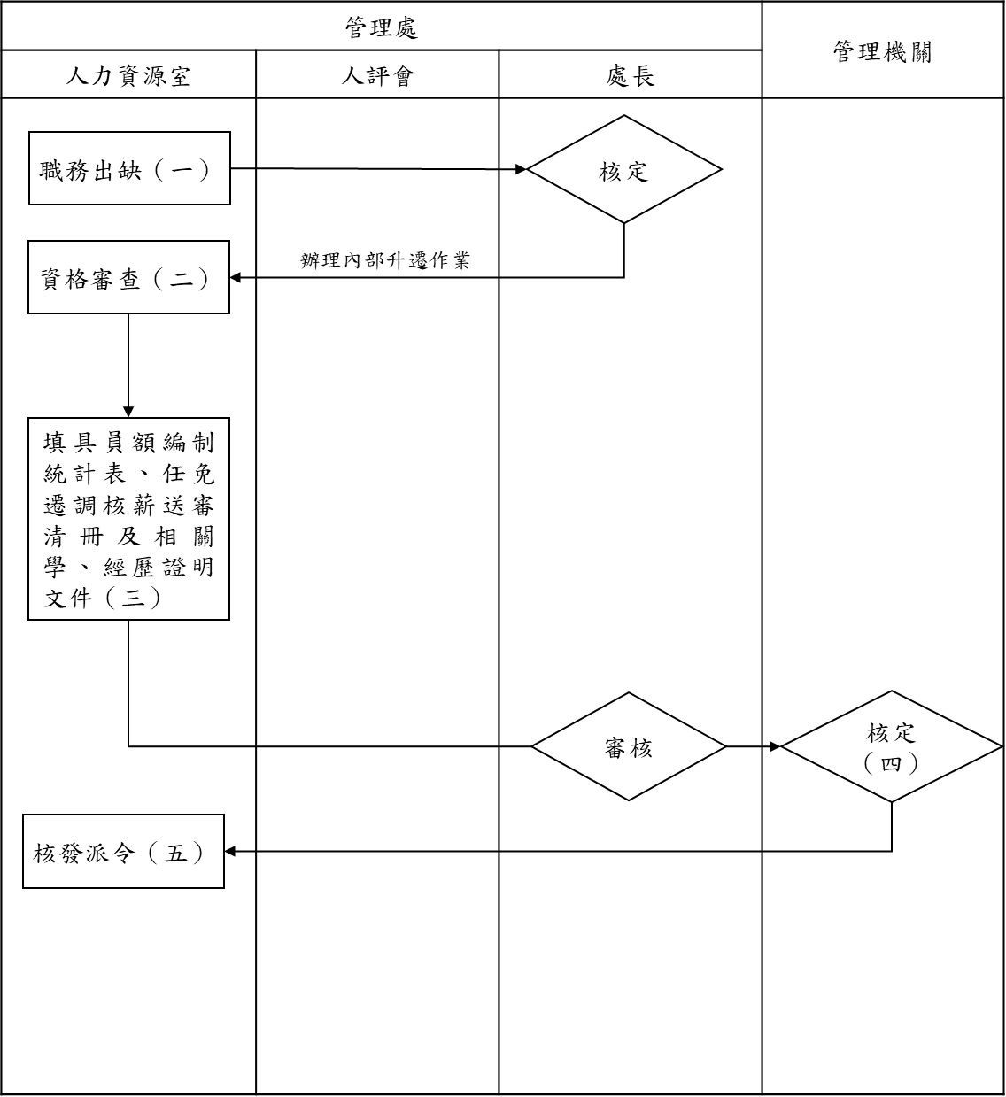
參、農田水利事業人員升遷作業流程(18/21)
(B)主任工程師、組室主管升遷及分處主任兼任作業流程
步驟說明 ：
(一)
各管理處主任工程師、組室主管及分處主任出缺時，人力資源室應填具「農田水利事業人員員額編制統計表」彙報處長，讓處長瞭解人力運用概況，再由處長視職務提出主任工程師、組室主管升遷及分處主任兼任人選。

Slide 26
參、農田水利事業人員升遷作業流程(19/21)
(B)主任工程師、組室主管升遷及分處主任兼任作業流程
步驟說明 ：
(二)
1.是否具備法定資格
(第2條第3項、第20條第4項、第5項及第21條規定)。
2.有無消極資格限制(第18條、 第34條規定)。

Slide 27
參、農田水利事業人員升遷作業流程(20/21)
(B)主任工程師、組室主管升遷及分處主任兼任作業流程
步驟說明 ：
(三)
人力資源室於處長審核後，填具「農田水利事業人員員額編制統計表」、「農田水利事業人員任免遷調核薪送審清冊」並檢具擬任人員相關學、經歷證明文件，報請管理機關核定(第32條)。

Slide 28
參、農田水利事業人員升遷作業流程(21/21)
(B)主任工程師、組室主管升遷及分處主任兼任作業流程
如有資料不足者，管理機關及通知各管理處補正
步驟說明 ：
(四)
1.各管理處有無填妥或備齊下列資料：
農田水利事業人員員額編制統計表。
農田水利事業人員任免遷調核薪送審清冊。
相關學、經歷證明文件。
2.資格審查：
是否具擬任職務法定進用資格(第2條第3項、第20條第4項、第5項及第21條規定) 。
有無消極資格限制(第18條、第34條規定) 。
3.薪級核敘基準：第35條至第39條等規定辦理。
經核符者，管理機關發函通知各管理處，不符者則發回更正再報。
(五)
人力資源室依據管理機關函復結果而再行核發派令送達當事人。

Slide 29
肆、退休案件處理注意事項(1/9)
退休種類
自願退休(第63條)
農田水利事業人員有下列情形之一者，應准其自願退休：
一、任職滿五年以上，年滿六十歲。
二、任職滿二十五年。
屆齡退休(第64條)
Ⅰ 農田水利事業人員任職滿五年，且年滿六十五歲，應辦理屆齡退休。
Ⅱ 農田水利事業人員應予屆齡退休之至遲退休生效日期（以下簡稱屆退日)如下：
一、於一月至六月間出生者，至遲為七月十六日。
二、於七月至十二月間出生者，至遲為次年一月十六日。
Ⅲ 前項屆齡退休之人員，不得延長服務
命令退休(第65條)
Ⅰ 農田水利事業人員任職滿五年且身心障礙不堪任職者，由其灌溉管理組織主動申辦命令退休。
Ⅱ 前項身心障礙，係因公傷病所致者，其命令退休不受任職年資滿五年之限制。

Slide 30
肆、退休案件處理注意事項(2/9)
不予受理退休或資遣之規定(第65-1條)
Ⅰ 農田水利事業人員有下列情形之一而申請退休或資遣者，應不予受理：
一、留職停薪期間。
二、停職期間。
三、動員戡亂時期終止後，涉嫌內亂罪或外患罪而有下列情形之一者：
（一）所涉犯罪尚未判決確定。
（二）所涉犯罪經檢察官為不起訴或緩起訴處分，尚未確定。
（三）所涉犯罪經檢察官為緩起訴處分確定，尚未期滿。
四、涉嫌貪污治罪條例或刑法瀆職罪章之罪，且經法院判處有期徒刑以上之刑，尚未確定。
五、其他法律有特別規定。
Ⅱ 前項第三款至第五款人員，自屆退日起，應先行停職。
Ⅲ 第一項第二款及前項人員自屆退日至原因消滅之日，得比照停職人員發給半數之本薪或年功薪。

Slide 31
肆、退休案件處理注意事項(3/9)
退休金採計原則問答
Q1：農田水利事業人員如於民國84年7月1日前、後均有任職年資，其年資應如何採計?有無採計限制?
A1 ：
(1)農田水利事業人員於民國84年7月1日前、後均有任職年資者，應合併採計；84年7月1日前之任職年資，最高採計30年(第70條第1項)
(2)任職年資逾35年者，最高採計35年，其民國84年7月1日前、後年資之採計，由當事人依規定取捨(第70條第2項)。

Slide 32
肆、退休案件處理注意事項(4/9)
退休金採計原則問答
Q2：農田水利事業人員領取退休金的方式為何 ?
A2 ：一次退休金(第69條)
Q3：農田水利事業人員退休金計算方式為何 ?
A3 ：
(1)退休金計算方式以退休人員退休生效日在職同等級人員之本（年功）薪加一倍為基數內涵，每任職一年給與一又二分之一個基數，最高三十五年給與五十三個基數。未滿一年者，每一個月給與八分之一個基數。未滿一個月者，以一個月計。(第69條第1項)
(2)民國八十四年七月一日起初任農田水利事業人員且服務逾三十五年者，自第三十六年起，每年增給一個基數，最高給與六十個基數。 (第69條第2項)

Slide 33
肆、退休案件處理注意事項(5/9)
退休金採計原則問答
Q3：農田水利事業人員退休或資遣後再任者，是否需要繳回已領之退休金；另外，其重行退休或資遣之任職年資應自何時起算?
A3 ：退休或資遣後再任者，無庸繳回已領之退休金或資遣費，其重行退休或資遣之任職年資應自再任之月起另行計算(第73條第1項)

Slide 34
肆、退休案件處理注意事項(6/9)
退休金公式(民國84年7月1日前任職年資，第70條)
任職年資未滿15年者
（本(年功)薪+新臺幣930元) × 【(任職年資× 2-1)+( 1/6 ×畸零月數)】
任職年資滿15年以上者
(本(年功)薪+新臺幣930元) × 【(任職年資×2+1)+( 1/6 ×畸零月數)】
基數內涵
基數

Slide 35
肆、退休案件處理注意事項(7/9)
退休金公式(民國84年7月1日後任職年資，第69條)
任職年資未滿35年者
(本(年功)薪× 2) × 【1.5×任職年資(整年部分)+(1/8×畸零月數)】
任職年資滿35年以上者
(本(年功)薪× 2) × 【53+(1×(任職年資-35)+(1/12 ×畸零月數)】
基數內涵
基數
即第36年起為1年1個基數，最高給予60個基數

Slide 36
肆、退休案件處理注意事項(8/9)
退休金案例
設某甲73年9月01日出生，98年就職，138年滿65歲退休，年資為40年整，退休時本薪為625，計算退休金薪資為50,480。
(本(年功)薪× 2 ) × 【53+(1× (任職年資-35 ) + ( 1/12 ×畸零月數)】
=(50,480× 2 ) × 【53+(1× (40-35) +(1/12×0 )】
=50,480×2×58
=5,855,680元

Slide 37
肆、退休案件處理注意事項(9/9)
退休金案例
設某乙73年9月01日出生，98年就職，138年滿65歲退休，年資為40年整，退休時本薪為525，計算退休金薪資為44,770。。
(本(年功)薪× 2) × 【53+(1×(任職年資-35) +(1/12 ×畸零月數)】
=(44,770×2 ) × 【53+1×(40-35) × (1/12 ×0 )】
= 5,193,320元

Slide 38
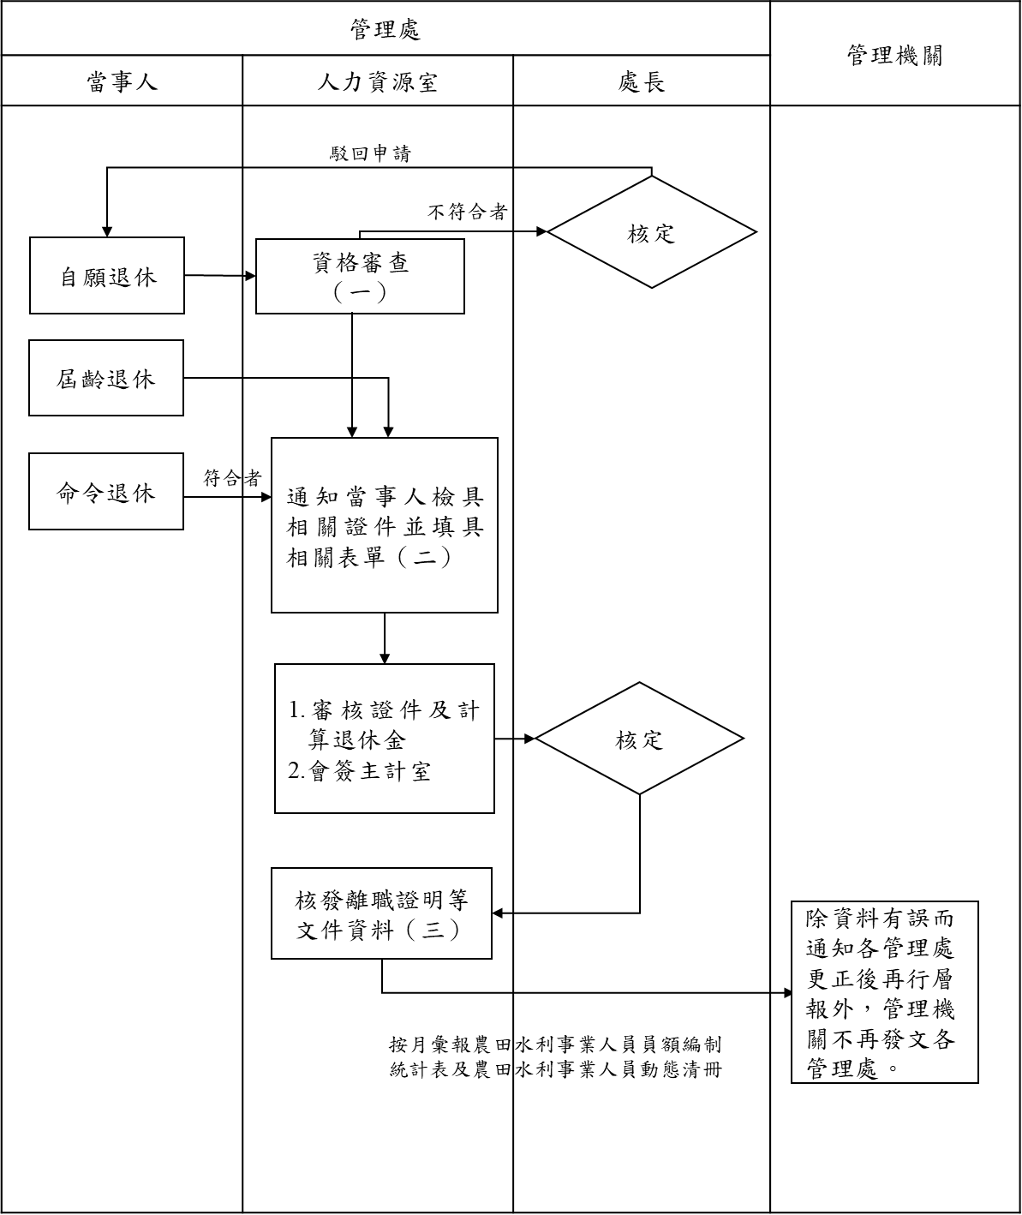
伍、退休案件處理作業流程(1/3)
退休案件處理作業流程
步驟說明 :
(一)
1.是否符合退休要件：依第63條至第65條規定辦理。
2.第65-1條第1項各款情形而申請退休或資遣者，應不予受理。
3.農田水利事業人員有第65-1條第1項第2款至第5款情形而逾屆退日者，應於原因消滅後6個月內，以書面檢同相關證明文件，送原服務之管理處申請屆齡退休(第 65-3條)。
4.自願退休申請經查不符退休條件者，應予駁回申請。

Slide 39
伍、退休案件處理作業流程(2/3)
退休案件處理作業流程
步驟說明 :
(二)
1.通知當事人檢具下列證件：
最近3個月現戶個人戶籍謄本。
各種任職證件。
2.人力資源室應協助當事人填具下列表件：
農田水利事業人員退休事實表
農田水利事業人員一次退休金計算單
農田水利事業人員年資採計切結書：
84年7月1日前、後服務年資合計逾35年者。
3.當事人服務年資之取捨確認。
當事人親筆簽名及蓋章。

Slide 40
伍、退休案件處理作業流程(3/3)
退休案件處理作業流程
步驟說明 :
(三)
人力資源室於提陳處長核定後，即核發退休令並通知當事人辦理離職手續及發給農田水利署各管理處退休金、離職證明書、優惠存款證明書。

Slide 41
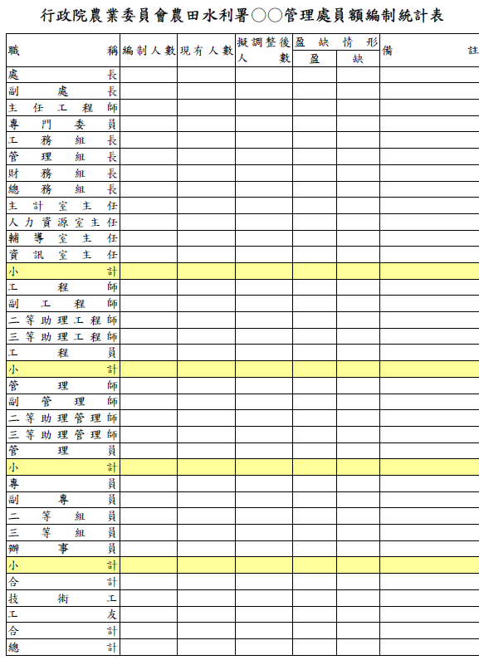
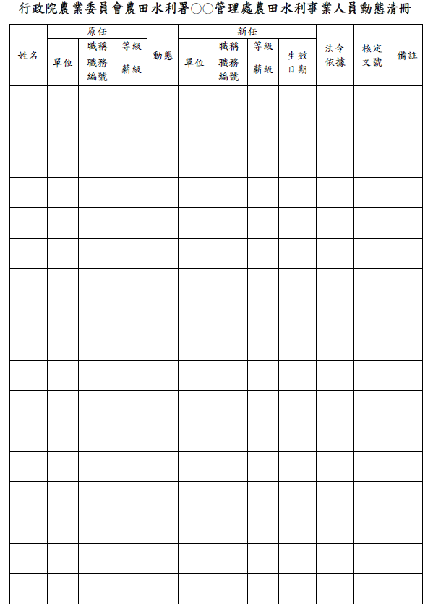
陸、附錄(1/7)

Slide 42
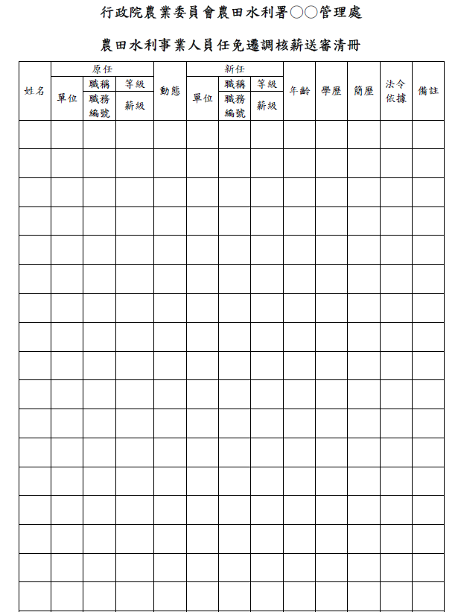
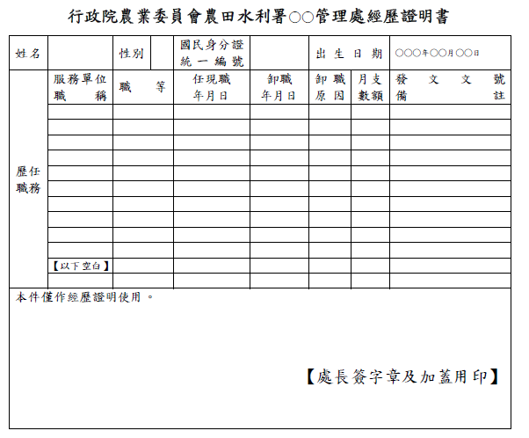
陸、附錄(2/7)

Slide 43
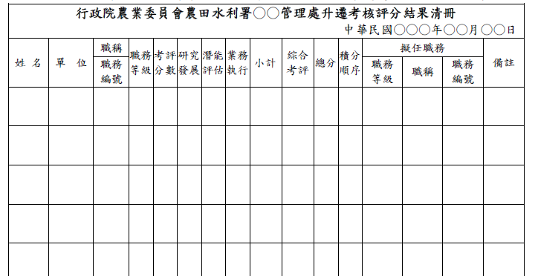
陸、附錄(3/7)
可視升遷人數多寡調整欄位

Slide 44
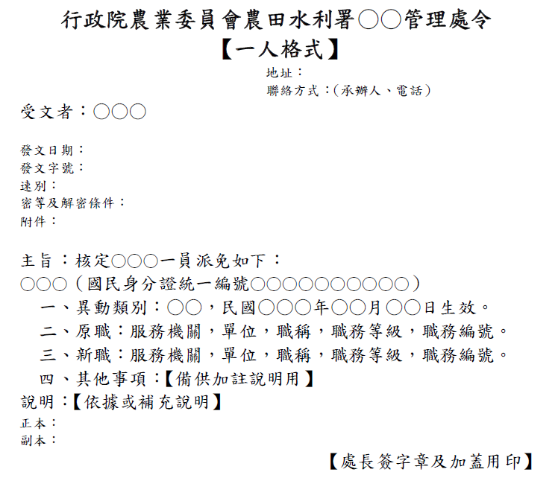
陸、附錄(4/7)

Slide 45
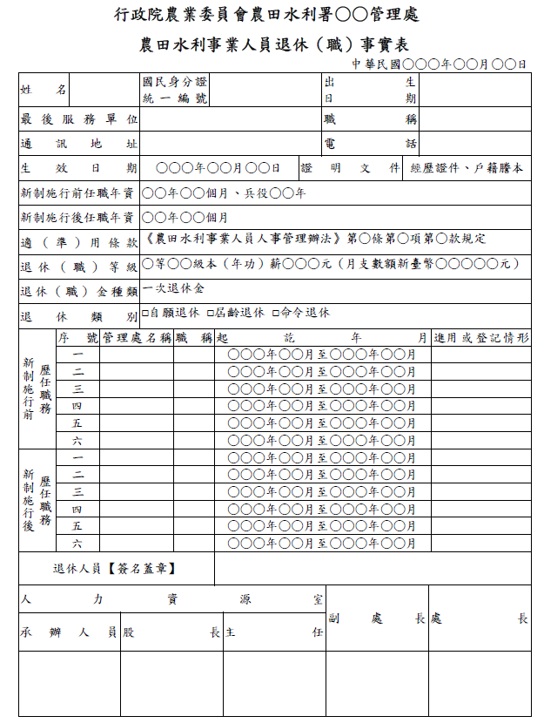
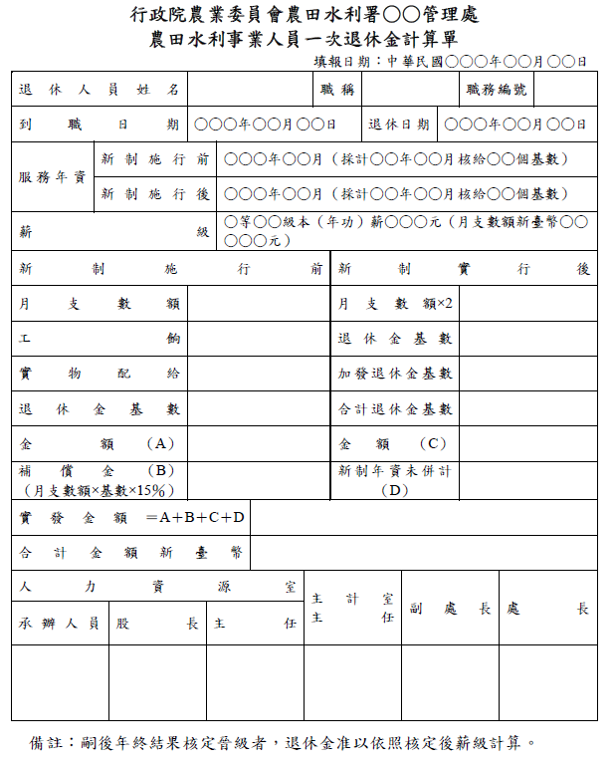
陸、附錄(5/7)

Slide 46
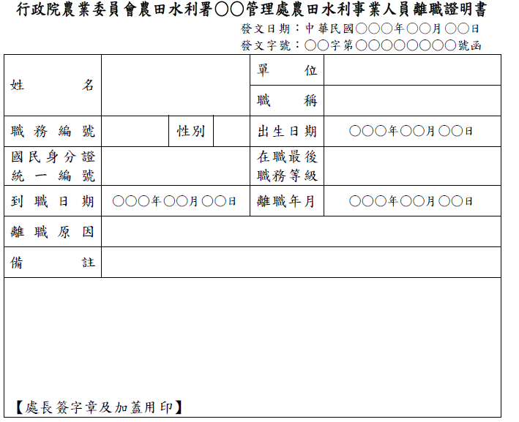
陸、附錄(6/7)

Slide 47
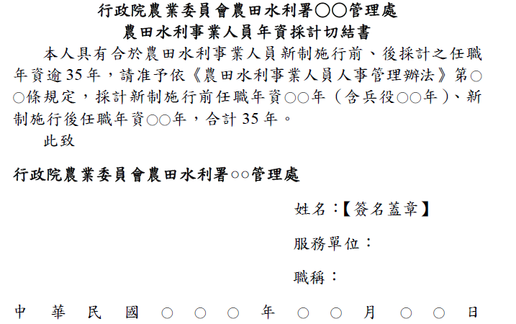
陸、附錄(7/7)

Slide 48

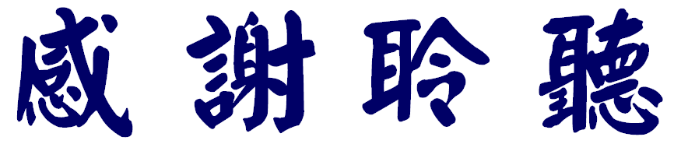
水的結晶─感謝

